Slide 1
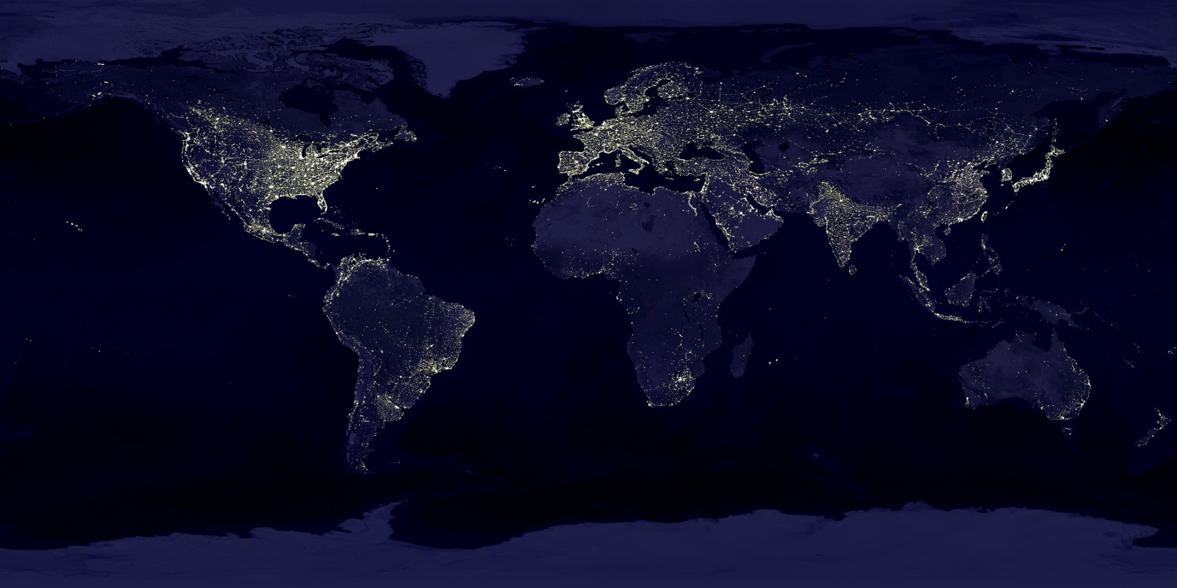

مدل کسب و کار برای
اینترنت اشیا
مهدی ناصری | مدرسه تابستانی اینترنت اشیا | دانشگاه صنعتی امیرکبیر | تابستان 9۷

Slide 2
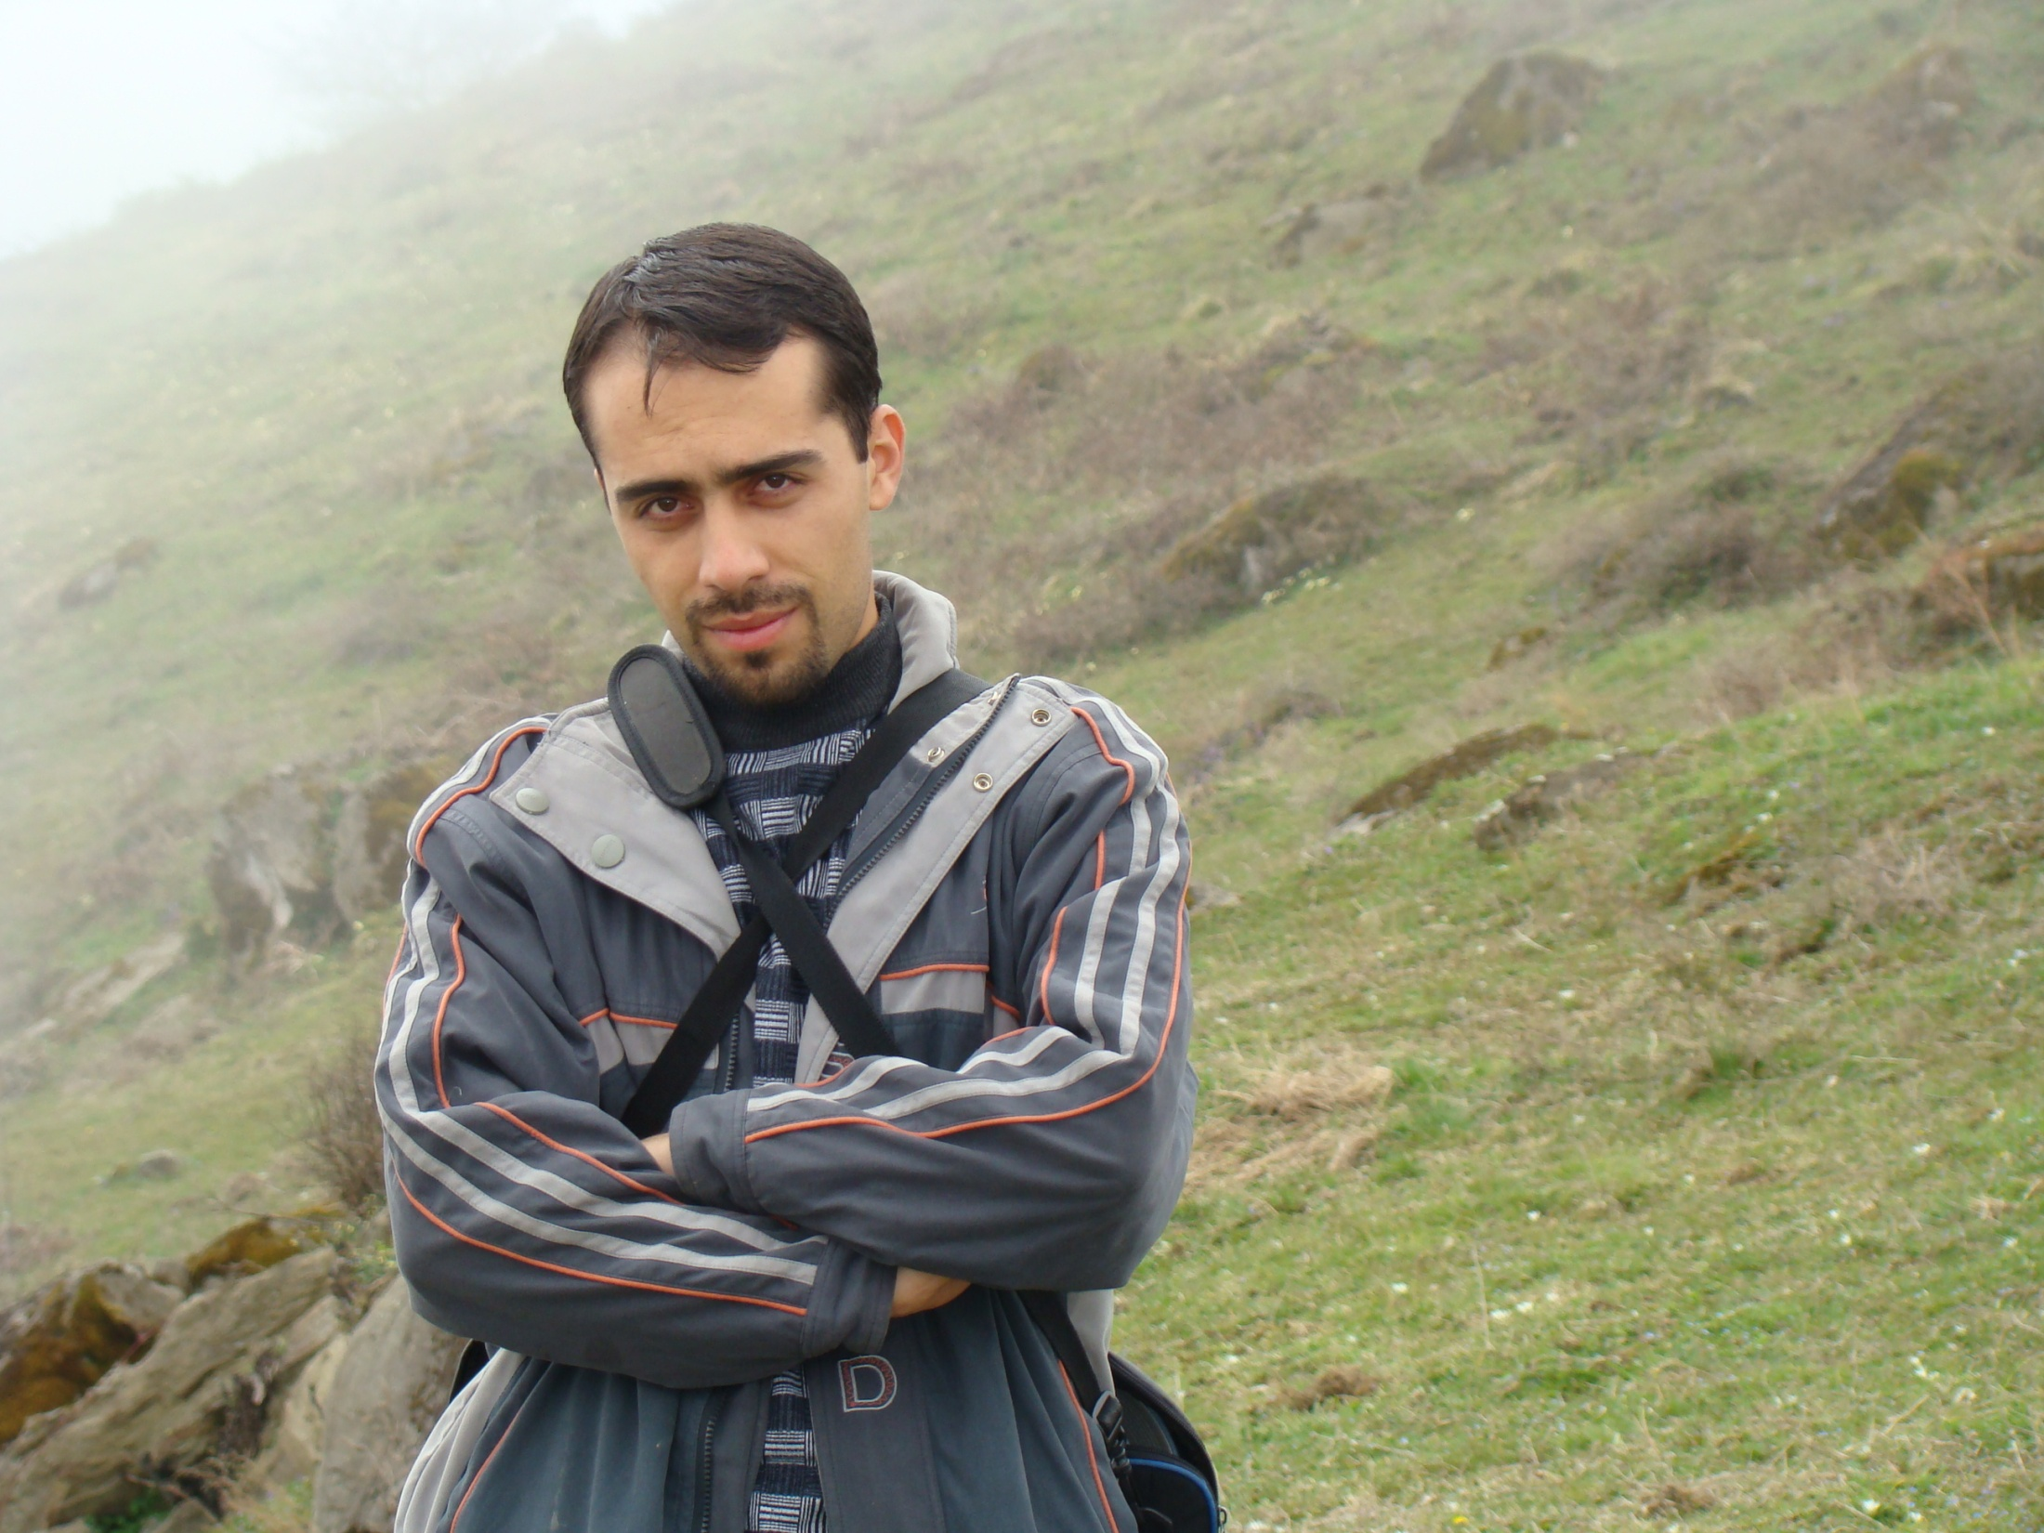

برای مشاهده اسلایدهای بیشتر
مرا در اسلایدشیر دنبال کنید
slideshare.net/mahdinasseri
مهدی ناصری
@mahdinasseri

Slide 3

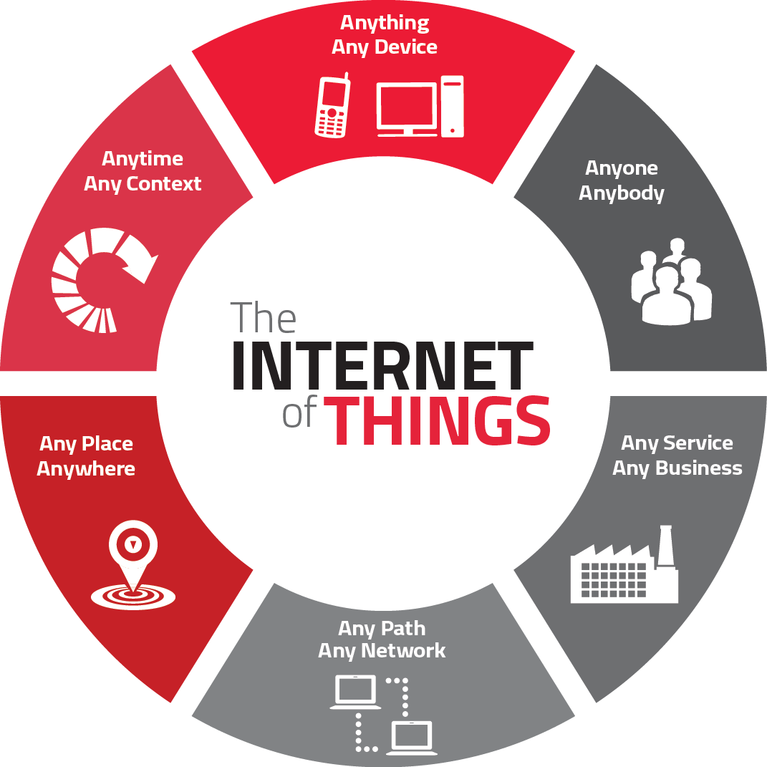
هر چیزی
هر دستگاهی
هر زمانی
هر موقعیتی
هر فردی
هر شخصی
ایـنـتـرنـت
اشـیـا
هر جایی
هر مکانی
هر خدمتی
هر کسب‌وکاری
هر مسیری
هر شبکه‌ای

Slide 4


کنترل
سازگاری
پایش
بهینه‌سازی
برای مشتریان

Slide 5
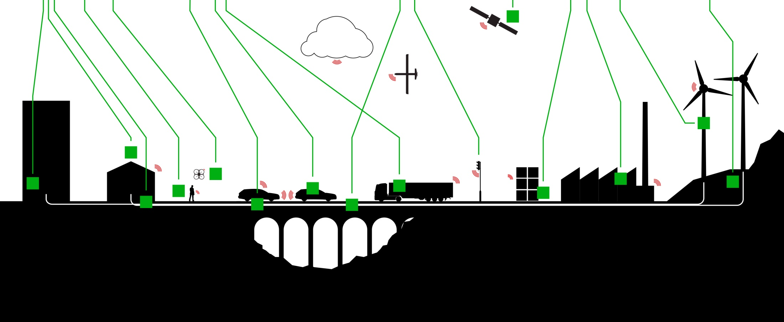
برای کسب و کارها
بهره‌وری کارکنان
بهینه‌سازی دارایی‌ها
کاهش هزینه‌ها
1
2
3
Source: Accenture.

Slide 6
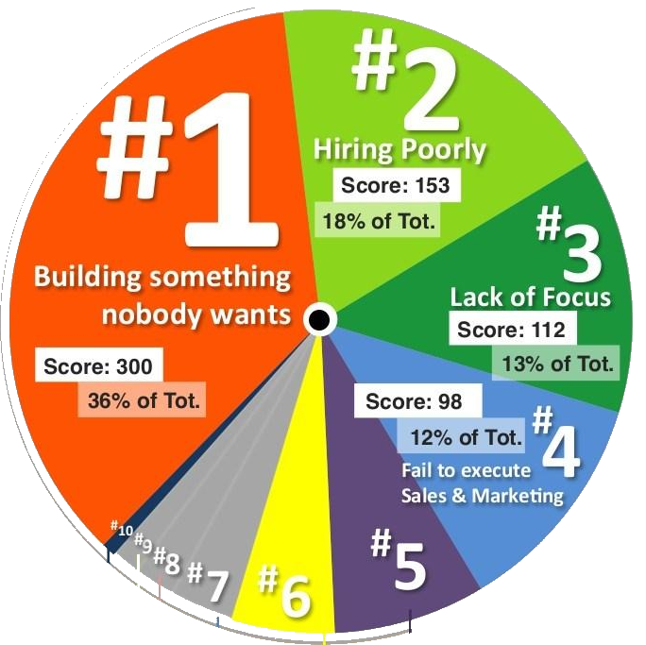
10
دلیل اصلی
شکست
استارتاپ‌ها

Slide 7
ساختن چیزی که
کسی نیازی به آن ندارد
دلیل اصلی
شکست
استارتاپ‌ها

Slide 8

پس، چه باید کرد؟
طراحی مدل کسب و کار

Slide 9
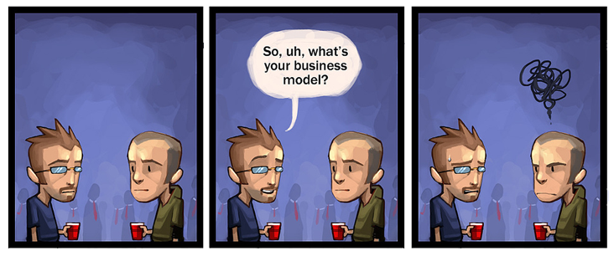
یک مدل کسب و کار چیست؟

Slide 10

1
“
یک مدل کسب و کار چیزی جز نمایش نحوه درآمدزایی یک سازمان نیست

Slide 11
“
2
یک مدل کسب و کار ساده‌ترین راه برای فهم نحوه بهره‌مندی از فرصت‌های بازار است.

Slide 12
“
3
مدل کسب و کار هسته یک طرح تجاری و هر مستند راهبردی دیگر است

Slide 13
بیایید آن را ساده‌تر کنیم...

Slide 14
بوم: یک فضای خالی

Slide 15
بوم: یک فضای خالی
چه چیزی؟

Slide 16
بوم: یک فضای خالی
چه چیزی؟
چه کسی؟

Slide 17
بوم: یک فضای خالی
چگونه؟
چه چیزی؟
چه کسی؟

Slide 18
بوم: یک فضای خالی
چگونه؟
چه چیزی؟
چه کسی؟
چه مقدار؟

Slide 19
9 جزء سازنده بوم مدل کسب و کار
شرکای کلیدی
بخش مشتری
فعالیت‌های کلیدی
ارزش پیشنهادی
ارتباط با مشتری
منابع کلیدی
کانال‌های توزیع
ساختار هزینه‌ها
جریان‌های درآمد

Slide 20
2 مثلث جادویی (چه کسی؟ چگونه؟)
شرکای کلیدی
بخش مشتری
فعالیت‌های کلیدی
ارزش پیشنهادی
ارتباط با مشتری
منابع کلیدی
کانال‌های توزیع
ساختار هزینه‌ها
جریان‌های درآمد

Slide 21
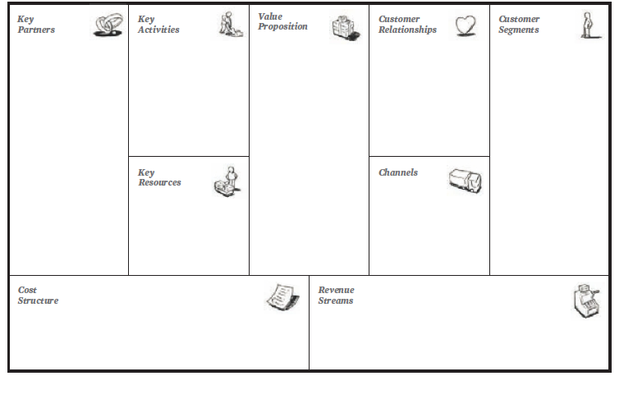
بوم (CANVAS) چگونه چیزی است؟
یک طرح گرافیکی برای خلاصه‌سازی فرایند
ایجاد، تحویل و به دست آوردن ارزش سازمان
کــــــامـــــل
تمام ویژگی‌های یک کسب و کار به طور واضح نمایش داده شده است.
ســــــــــاده
فهم و انتقال مطالب آن بسیار آسان است
مــخــتـصـر
توسط Alex Osterwalder در سال 2010
در کتاب «خلق مدل و کسب و کار»
نیازی به حجم انبوه مستندات مختلف نیست

Slide 22


Slide 23
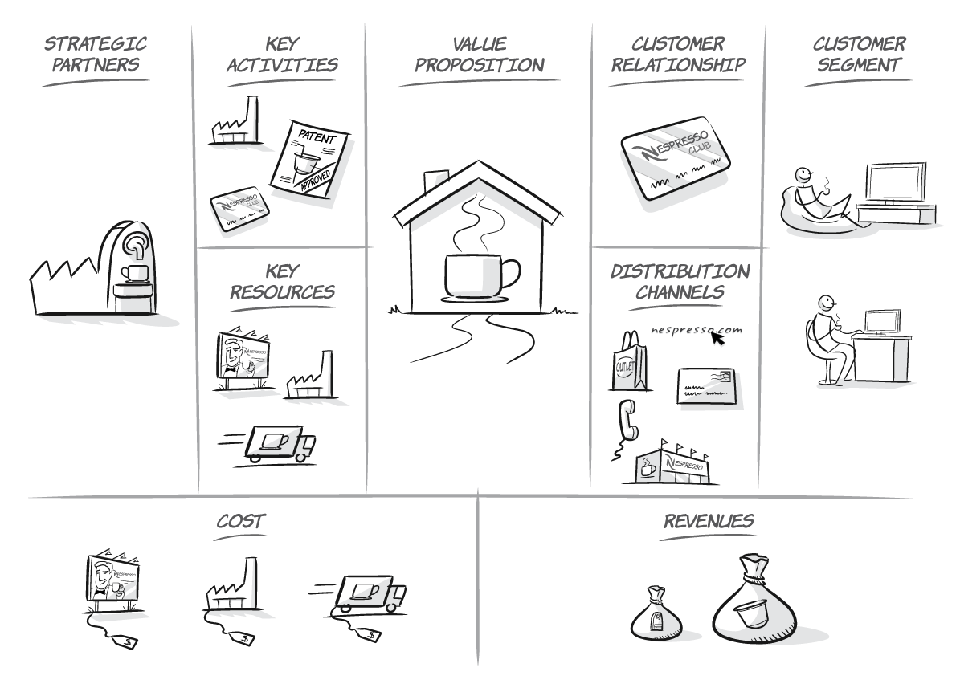

Slide 24
بخش مشتریان
به چه مشتریان و کاربرانی سرویس می‌دهید؟
چه کارهایی را واقعا می‌خواهند که انجام شود؟
Notes:
چندوج

Slide 25
بازار انبوه
بازار خاص
بازار افقی/عمودی
بازار چندوجهی
بازارهای گوشه‌ای
بخش مشتریان
به چه مشتریان و کاربرانی سرویس می‌دهید؟
چه کارهایی را واقعا می‌خواهند که انجام شود؟
Notes:
چندوج

Slide 26
ارزش پیشنهادی
به آن‌ها چه می‌دهید؟ این برای آنها چه کاری می‌کند؟
چرا باید مشتری شما شوند؟

Slide 27
شخصی‌سازی
کاهش ریسک
دسترسی
کاهش هزینه
محصول کامل
انجام کامل کار
راحتی
منزلت اجتماعی
سرعت
طراحی با مشتری
سلف سرویس
تازگی
ارزش پیشنهادی
به آن‌ها چه می‌دهید؟ این برای آنها چه کاری می‌کند؟
چرا باید مشتری شما شوند؟

Slide 28
ارتباط با مشتری
با هر بخش از مشتریان چگونه ارتباط برقرار می‌کنید؟
برای جذب، نگه‌داری و رشد از چه تکنیک‌هایی استفاده می کنید؟

Slide 29
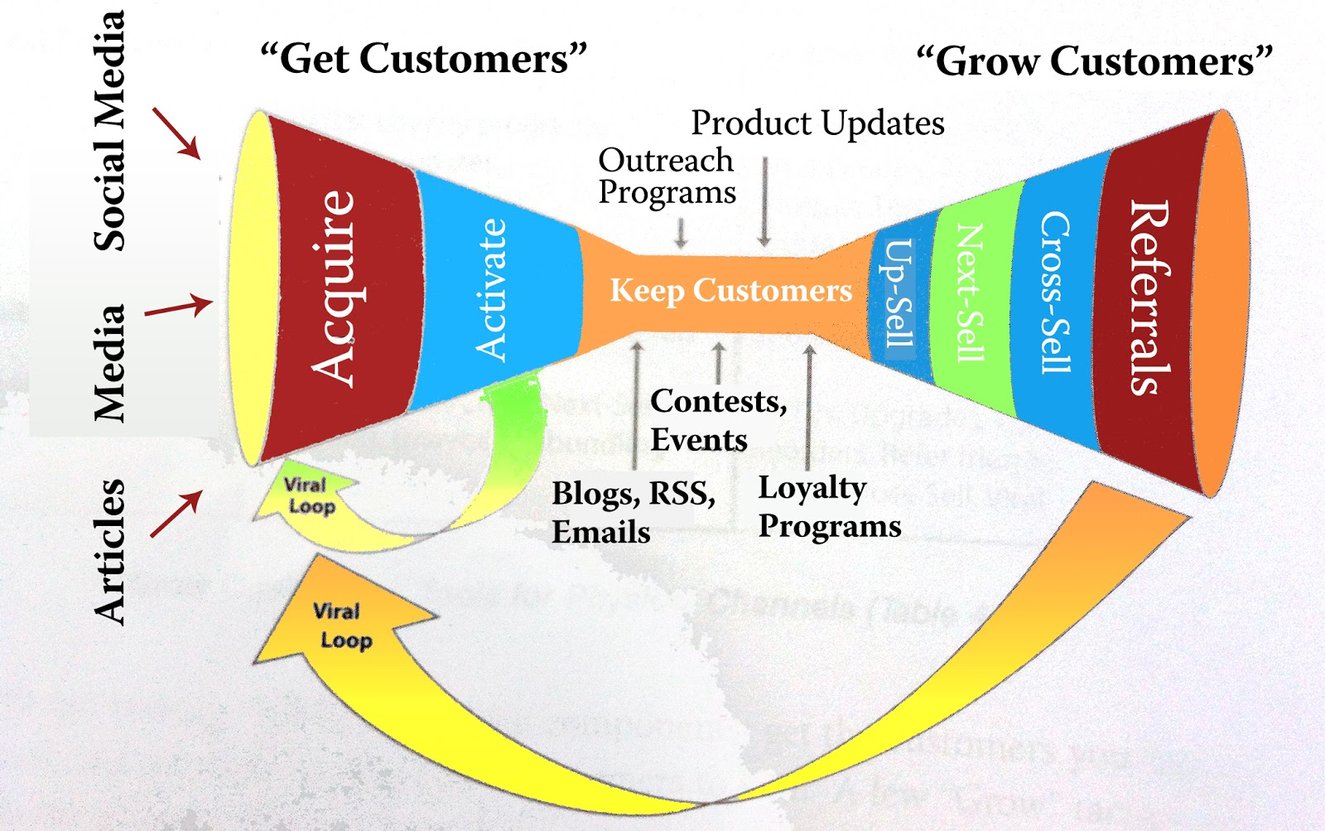

Slide 30
تبلیغات آنلاین
بازاریابی دیجیتال
رشد ویروسی
دستیار شخصی
ایجاد وفاداری
دستیار خودکار
تکرار خرید
تجربه کاربری منحصربه‌فرد
ارتباط با مشتری
با هر بخش از مشتریان چگونه ارتباط برقرار می‌کنید؟
برای جذب، نگه‌داری و رشد از چه تکنیک‌هایی استفاده می کنید؟

Slide 31
کانال‌های توزیع
چگونه به هر بخش از مشتریان دسترسی پیدا می‌کنید؟
نقاط تماس شما در آگاه‌سازی، ارزیابی، انتخاب، خرید و پشتیبانی چیست؟

Slide 32
لجستیک
خدمات پس از فروش آنلاین
کاتالوگ/فروشگاه/بازار خود
حضور در موبایل
توزیع‌کنندگان
اکوسیستم شرکای تجاری
وب‌سایت
کانال‌های توزیع
چگونه به هر بخش از مشتریان دسترسی پیدا می‌کنید؟
نقاط تماس شما در آگاه‌سازی، ارزیابی، انتخاب، خرید و پشتیبانی چیست؟

Slide 33
جریان‌های درآمد
مشتری واقعا برای چه چیزی پول می‌دهد؟ چگونه؟
آیا یکباره درآمد کسب می‌کنید یا کم کم و پیوسته؟

Slide 34
جریان‌های درآمد
مشتری واقعا برای چه چیزی پول می‌دهد؟ چگونه؟
آیا یکباره درآمد کسب می‌کنید یا کم کم و پیوسته؟
فریمیوم
خرید مشارکتی
قیمت‌گذاری پویا
پایاپای
عضویت
پورسانت
فروش داده
لیزینگ
پرداخت به ازای استفاده

Slide 35
فعالیت‌های کلیدی
چه فعالیت‌هایی ارزش پیشنهادی شما را می‌سازند؟
کدام فعالیت‌ها در ایجاد مزیت رقابتی و قدرت بقای شرکت حیاتی هستند؟

Slide 36
رایانش به مثابه فعالیت کلیدی
تولید و تضمین کیفیت
حل مسئله و نوآوری
فعالیت‌های کلیدی
چه فعالیت‌هایی ارزش پیشنهادی شما را می‌سازند؟
کدام فعالیت‌ها در ایجاد مزیت رقابتی و قدرت بقای شرکت حیاتی هستند؟

Slide 37
منابع کلیدی
چه منابعی از مدل کسب و کار شما حمایت می‌کنند؟
چه دارایی‌هایی لازم و ضروری هستند؟

Slide 38
نیروی انسانی / منابع مالی
دانش به مثابه منبع کلیدی
منابع فیزیکی/معنوی
منابع کلیدی
چه منابعی از مدل کسب و کار شما حمایت می‌کنند؟
چه دارایی‌هایی لازم و ضروری هستند؟

Slide 39
شرکای کلیدی
چه شرکا و تامین‌کنندگانی فعالیت‌های مدل شما را حمایت می‌کنند؟
برای انجام فعالیت‌های کلیدی به کدام‌یک از شرکا نیاز اساسی دارید؟

Slide 40
شرکای عملیاتی
شرکای زنجیره تامین
شرکای زیرساخت
تامین‌کنندگان
شرکای کلیدی
چه شرکا و تامین‌کنندگانی فعالیت‌های مدل شما را حمایت می‌کنند؟
برای انجام فعالیت‌های کلیدی به کدام‌یک از شرکا نیاز اساسی دارید؟

Slide 41
هزینه‌ها
منابع، فعالیت‌ها و شرکای کلیدی شما چه هزینه‌هایی دارند؟
قیمت‌گذاری نهایی بر چه اساسی خواهد بود؟

Slide 42
هزینه‌ها
منابع، فعالیت‌ها و شرکای کلیدی شما چه هزینه‌هایی دارند؟
قیمت‌گذاری نهایی بر چه اساسی خواهد بود؟
ثابت/متغیر
تولید و عملیات
لجستیک
بازاریابی

Slide 43
اجزای اصلی یک مدل کسب و کار
ارتباط با
مشتری
شرکای کلیدی
فعالیت‌های کلیدی
ارزش
پیشنهادی
ارتباط با
مشتری
بخش مشتریان
منابع کلیدی
کانال‌های ارتباطی
ساختار هزینه‌ها
جریان‌های درآمد

Slide 44
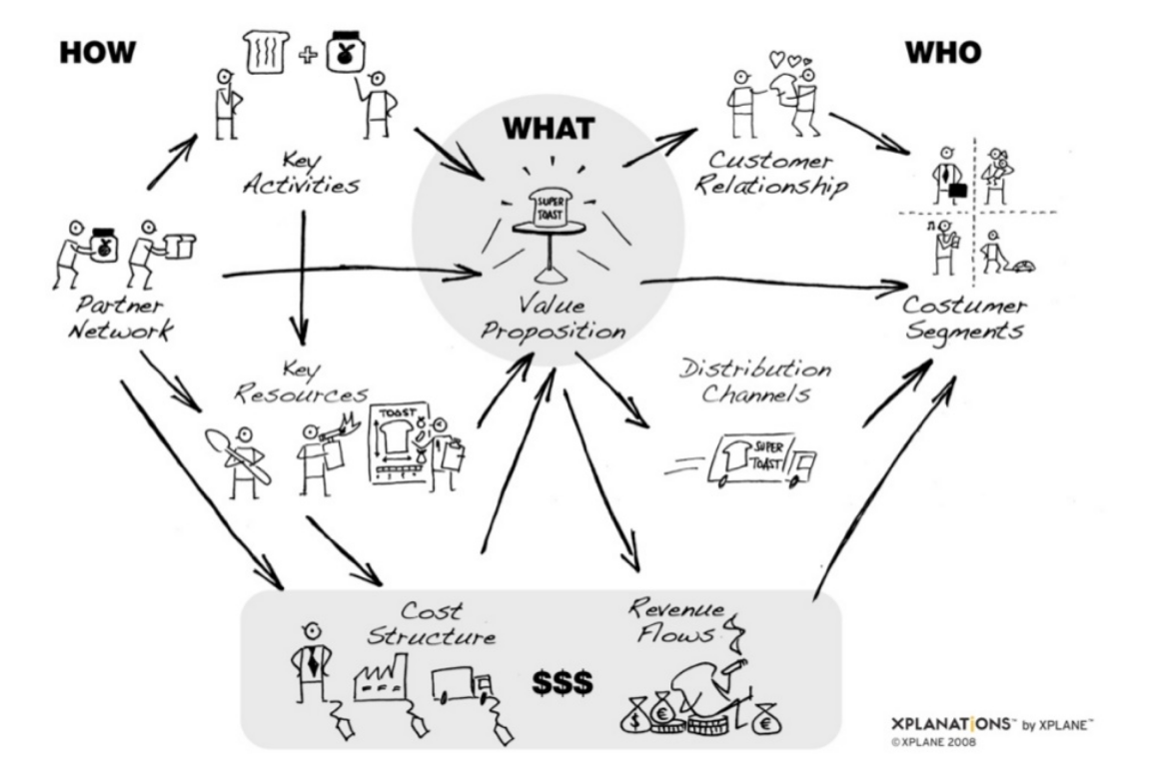

Slide 45
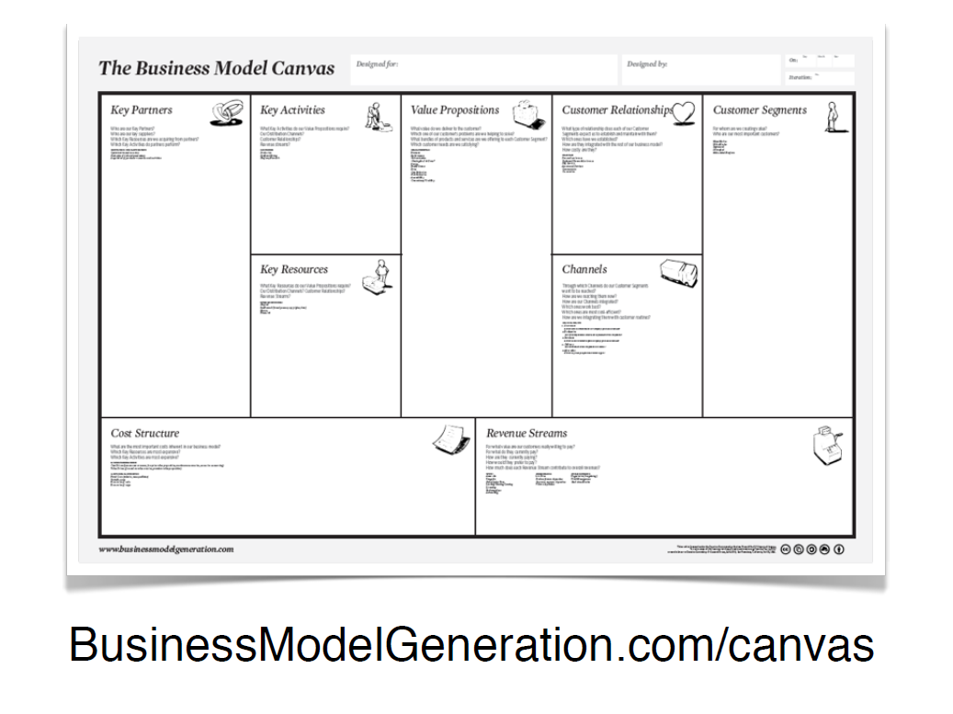

Slide 46

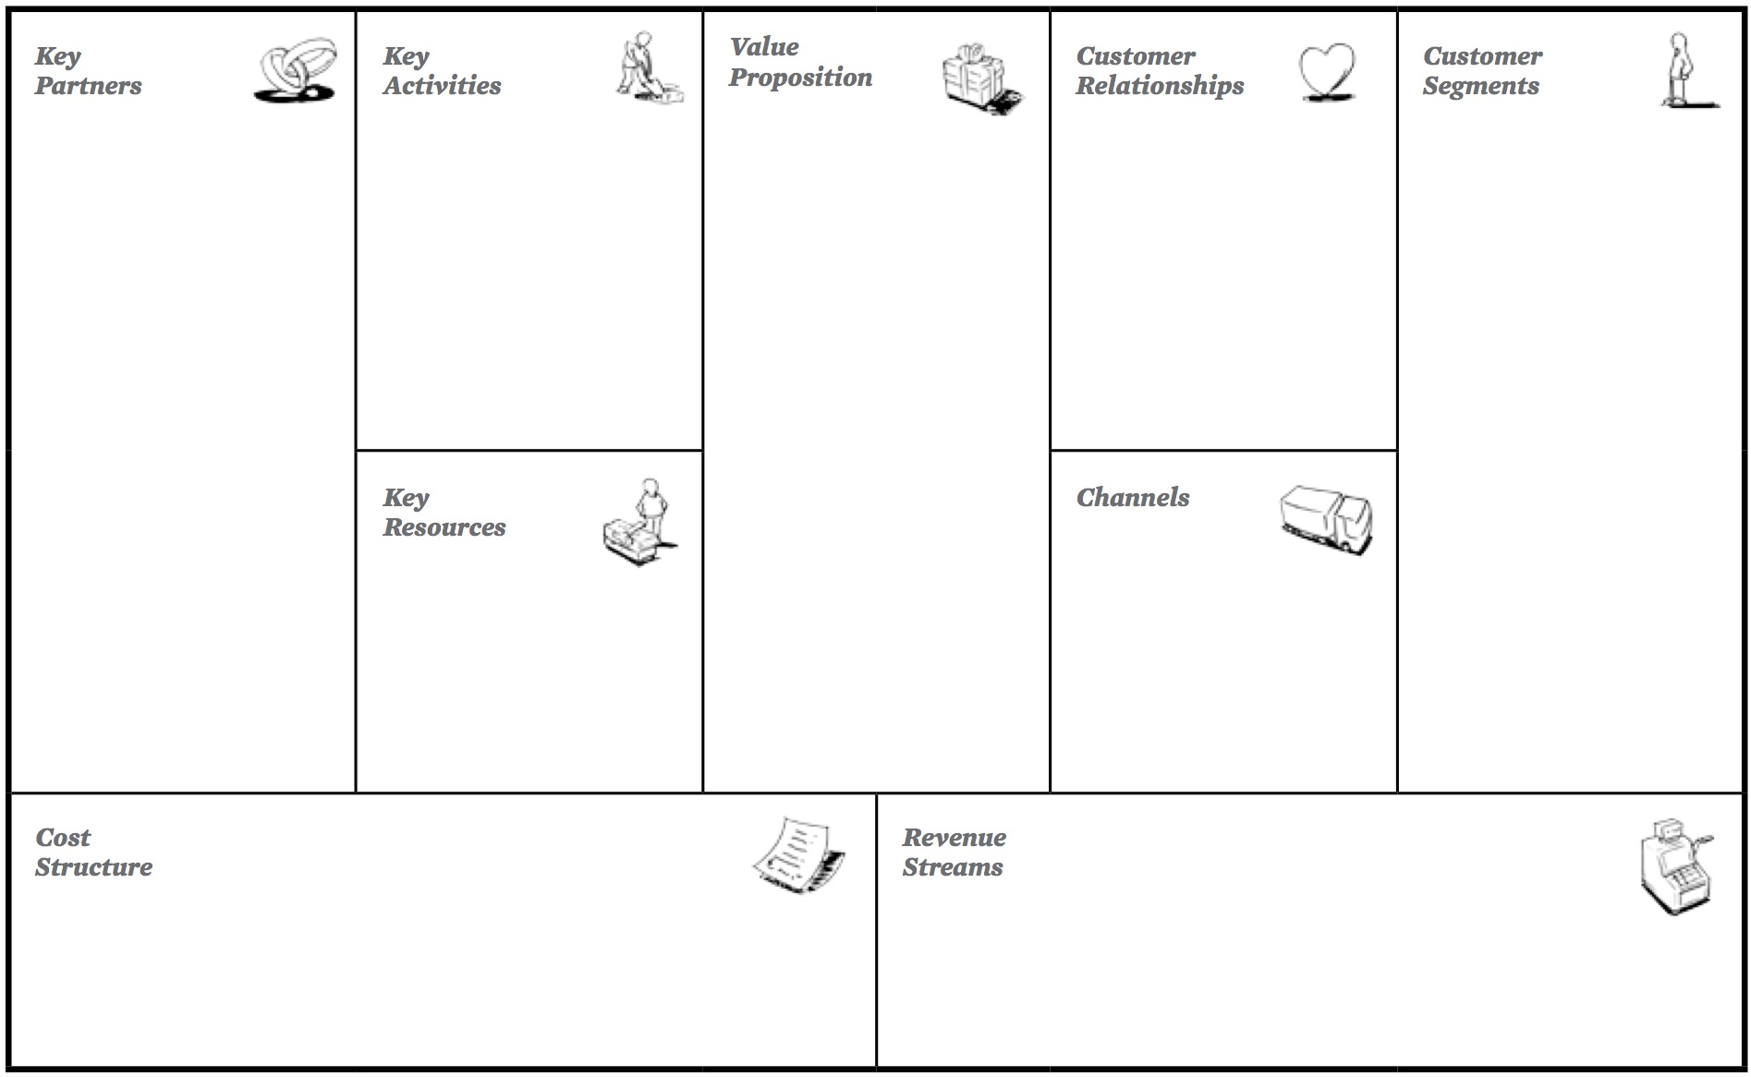


مثال: بوم مدل کسب و کار دیجیکالا
بازاریابی
واردکنندگان
تبلیغات
بررسی و
مقایسه
کاربران
انبوه
اینترنت
لجستیک
تخفیفات
تامین
پست
دیجی‌بن
تولیدکنندگان
انتخاب
آگاهانه
برند
وبسایت
تامین
کنندگان
وبسایت
محتوا
اکسپرس
app
توسعه
وبسایت
خرید
کالا
فروش
مستقیم
انبار
Notes:
تام

Slide 47

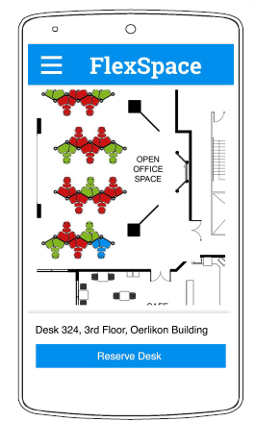
مثال: بوم مدل کسب و کار اینترنت اشیا
رزرو هوشمند و منعطف محل کار به صورت توزیع شده
ارائه یک راهکار نرم‌افزاری و سخت‌افزاری جامع و یکپارچه
استفاده از فناوری بلوتوث
(Bluetooth Low Energy)
نمایش کلیه مکان‌های مجانی در لحظه

Slide 48

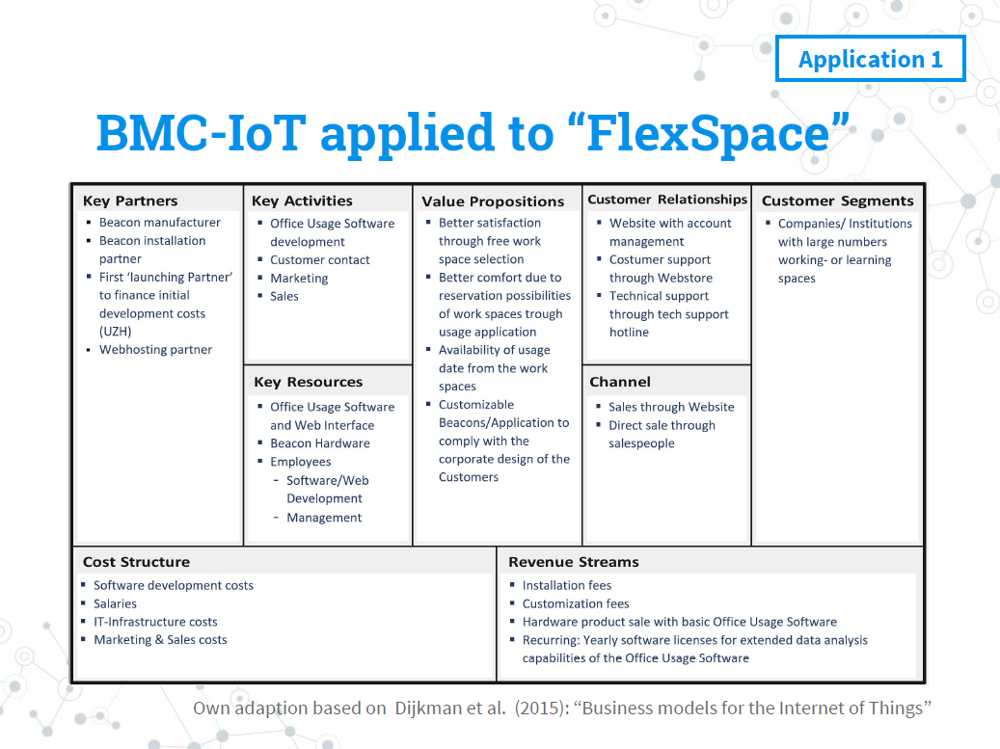
مثال: بوم مدل کسب و کار
؟

Slide 49
مثال: بوم مدل کسب و کار
رضایت بیشتر
با امکان انتخاب
محل رایگان
شرکت‌ها یا موسساتی
که محیطی برای
کار یا آموزشی دارند
راحتی انتخاب و
رزور مکان از
طریق اپ
فریلنسرها، استارتاپ‌ها
دانشجوها و محققین
شخصی‌سازی
برنامه براساس
نوع تعامل با افراد
Notes:
تام

Slide 50
مثال: بوم مدل کسب و کار
رضایت بیشتر
با امکان انتخاب
محل رایگان
حساب
کاربری
پشتیبانی
فنی
شرکت‌ها یا موسساتی
که محیطی برای
کار یا آموزشی دارند
پشتیبانی
آنلاین
راحتی انتخاب و
رزور مکان از
طریق اپ
شخصی‌سازی
برنامه براساس
نوع تعامل با افراد
وبسایت
فروش
مستقیم
بازاریابان
Notes:
تام

Slide 51
مثال: بوم مدل کسب و کار
بازاریابی
و فروش
رضایت بیشتر
با امکان انتخاب
محل رایگان
حساب
کاربری
سازنده
سخت‌افزار
پشتیبانی
فنی
شرکت‌ها یا موسساتی
که محیطی برای
کار یا آموزشی دارند
توسعه
محصول
ارتباط با
مشتریان
پشتیبانی
آنلاین
نصاب‌ها
راحتی انتخاب و
رزور مکان از
طریق اپ
هاست وب
سخت‌افزار
شخصی‌سازی
برنامه براساس
نوع تعامل با افراد
وبسایت
سرویس
پرداخت
تیم
خلاق
زیرساخت
وب
فروش
مستقیم
بازاریابان
Notes:
تام

Slide 52
مثال: بوم مدل کسب و کار
بازاریابی
و فروش
رضایت بیشتر
با امکان انتخاب
محل رایگان
حساب
کاربری
سازنده
سخت‌افزار
پشتیبانی
فنی
شرکت‌ها یا موسساتی
که محیطی برای
کار یا آموزشی دارند
توسعه
محصول
ارتباط با
مشتریان
پشتیبانی
آنلاین
نصاب‌ها
راحتی انتخاب و
رزور مکان از
طریق اپ
هاست وب
سخت‌افزار
شخصی‌سازی
برنامه براساس
نوع تعامل با افراد
وبسایت
سرویس
پرداخت
تیم
خلاق
زیرساخت
وب
فروش
مستقیم
بازاریابان
توسعه
محصول
نیروی
انسانی
بازاریابی
و فروش
نصب
اشتراک
سالیانه
سخت‌افزار
شخصی‌سازی
زیرساخت
Notes:
تام

Slide 53
مثال: بوم مدل کسب و کار
سرویس یکپارچه اجاره دوچرخه در سطح شهر E-bike
نوبت شماست

Slide 54
مثال: بوم مدل کسب و کار
سرویس یکپارچه اجاره دوچرخه در سطح شهر E-Key
نوبت شماست

Slide 55
مثال: بوم مدل کسب و کار
سرویس یکپارچه اجاره دوچرخه در سطح شهر E-bike
رهبری
اکوسیستم
سازنده
سخت‌افزار
شفافیت و کنترل
محل دوچرخه
قرارداد B2C
اجاره دوچرخه
توسعه
محصول
IoT
ارتباط با
مشتریان
خدمات
آنلاین
دوچرخه‌سواران
تفریحی
پشتیبانی
آنلاین
و تلفنی
نصاب‌ها
آلارم هنگام
استفاده غیرمجاز
زیرساخت
ارتباطی
سخت‌افزار
IoT
افرادی که برای
رفت و آمد شهری از
دوچرخه استفاده می‌کنند
وبسایت
سرویس
ابری داده
تیم
خلاق
زیرساخت
ارتباطی
کاهش ریسک
با ارائه بیمه
اپ
موبایل
بازاریابان
و نصاب
هزینه
تولید
نیروی
انسانی
هزینه
نصب و
انتقال
نصب
هزینه
زیرساخت
سخت‌افزار
اجاره
Notes:
تام

Slide 56

مدل کسب و کار برای
استارتاپ‌های اینترنت اشـیا
الگوها:

Slide 57
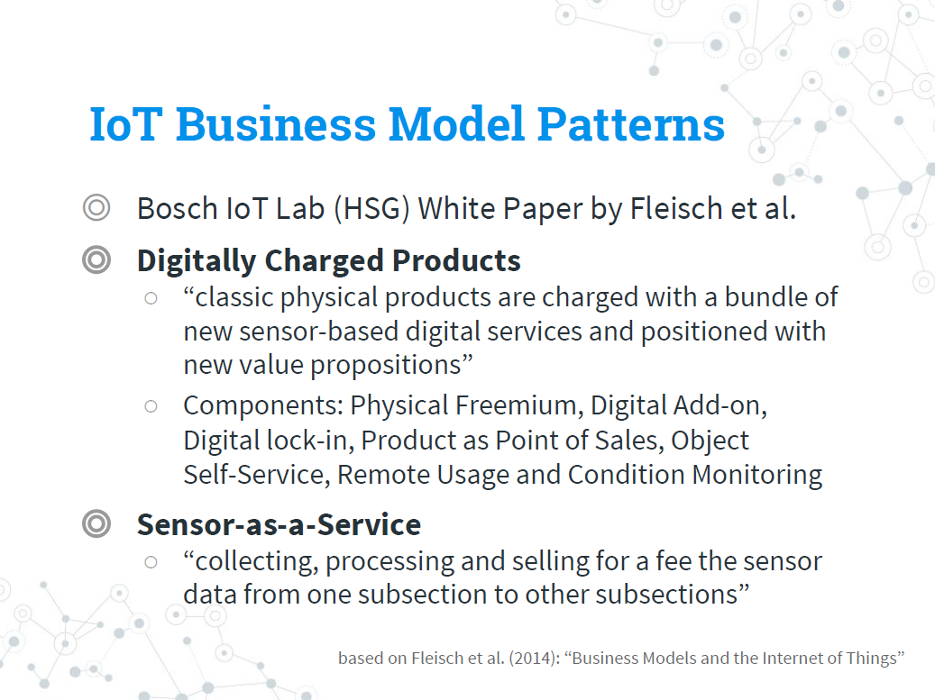
۱. مبتنی بر پلتفرم
۲. مبتنی بر خدمت
۳. مبتنی بر داده
۴. مبتنی بر محصول
الگوها:

Slide 58
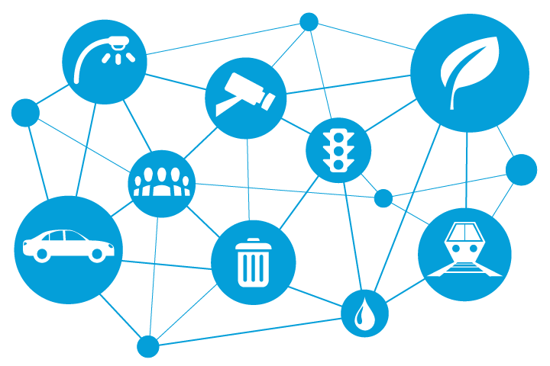
۱. مدل پلتفرم-محور (اکوسیستم)
مدل‌های کسب و کار اینترنت اشیا
ارائه یک پلتفرم اینترنت اشیا برای استفاده توسط سایر بازیگران اکوسیستم و ارائه خدمات مختلف

Slide 59

۱. مدل پلتفرم-محور (اکوسیستم)
مدل‌های کسب و کار اینترنت اشیا
www.smartthings.com
مثال: پلتفرم اسمارت‌سینگز
ایجاد زیرساخت مورد نیاز برای خانه هوشمند و قابل استفاده توسط سایر برندها

Slide 60
۱. مدل‌های کسب و کار پلتفرم (اکوسیستم)
کاهش ریسک
کاهش هزینه‌ها
انجام کامل کار
افراد
چندوجهی
دسترسی
راحتی
سرعت
صنایع
استارتاپ‌ها
و شرکت‌ها
تحلیل داده
استفاده
کاربر
اشتراک
فروش
داده
اجاره
Notes:
تام

Slide 61

۲. مدل خدمات-محور
مدل‌های کسب و کار اینترنت اشیا
استفاده از اینترنت اشیا در ارتقا، بهبود و تکامل خدمات موجود کسب و کارها در حوزه‌های مختلف

Slide 62

۲. مدل خدمات-محور
مدل‌های کسب و کار اینترنت اشیا
مثال: خدمات کارنت فولکس‌واگن
استفاده از اینترنت اشیا برای ایجاد ارتباط بین فرد و خودرو جهت افزایش امنیت و نگه‌داری

Slide 63
۲. مدل کسب و کار خدمات-محور
کنترل
شخصی‌سازی
راحتی
بازار انبوه
تجربه کاربری
تازگی
سلف‌سرویس
بازار
گوشه‌ای
کاهش ریسک
و هزینه ها
اشتراک
فروش
فیریمیوم
Notes:
تام

Slide 64

۳. مدل داده-محور
مدل‌های کسب و کار اینترنت اشیا
جمع‌آوری، پردازش و تحلیل داده‌ها و ارائه آنها به حوزه‌های مختلف صنایع به عنوان یک ارزش جدید

Slide 65

۳. مدل داده-محور
مدل‌های کسب و کار اینترنت اشیا
مثال: استریت‌لاین
جمع‌آوری، پردازش و تحلیل انبوه داده‌های مربوط به مکان‌های پارک عمومی شهر و فروش آن‌ها به صورت بسته‌های تحلیلی، تبلیغاتی یا خام
www.streetline.com

Slide 66
۳. مدل‌های کسب و کار داده-محور
بینش و
تحلیل
شرکت‌ها
صنایع
دولت
کاهش
هزینه‌ها
بازار
گوشه‌ای
دستیار
اشتراک
فروش
فیریمیوم
Notes:
تام

Slide 67

۴. مدل محصول-محور
مدل‌های کسب و کار اینترنت اشیا
اشیا، دستگاه‌ها و محصولات فیزیکی موجود یا بدیع به بسته‌ای از خدمات مبتنی بر حسگر مجهز شده و مجموعه جدیدی از ارزش‌ها را ارائه می‌دهد

Slide 68

۴. مدل محصول-محور
مدل‌های کسب و کار اینترنت اشیا
مثال: شیامی
تولید تعداد زیادی از انواع گجت‌ها و لوازم هوشمند

Slide 69

۴. مدل کسب و کار محصول-محور
نوآوری
تازگی
منزلت
بازار انبوه
یا خاص
بهره‌وری
دسترسی
کاهش هزینه
افراد
انجام کامل کار
سرعت
راحتی
فروش
فیریمیوم
Notes:
تام

Slide 70
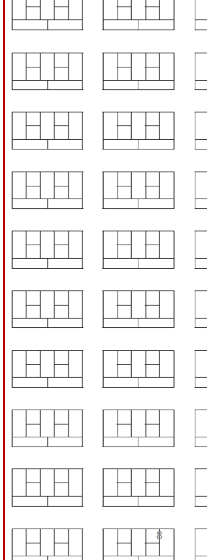
شما می‌توانید
به راحتی مدل کسب و کارتان را ایجاد کنید
مدل کسب و کارتان را تحلیل و بهنگام کنید
به جای طرح کسب‌وکار روی مدل کسب‌وکار تمرکز کنید
به عنوان یک استارتاپ، یک مدل کسب و کار بهینه
می‌تواند نقطه قوت شما در مقابل غول‌های فناوری باشد

Slide 71
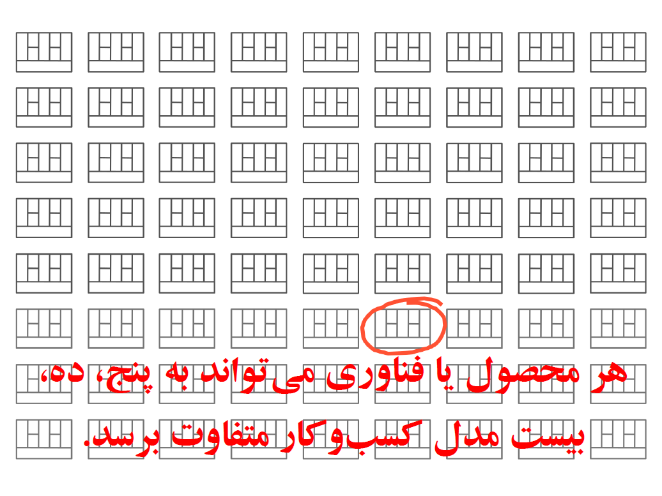
کار اصلی یک استارتاپ جستجوی یک مدل کسب‌وکار
پایدار،
قابل توسعه و
تکرارپذیر

Slide 72
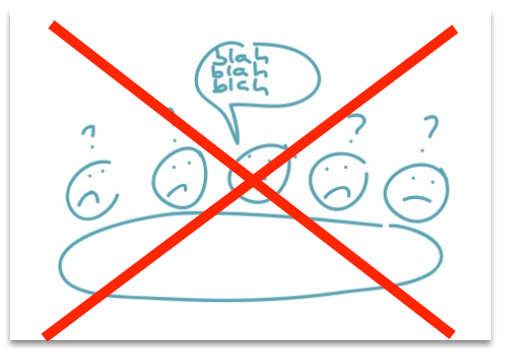
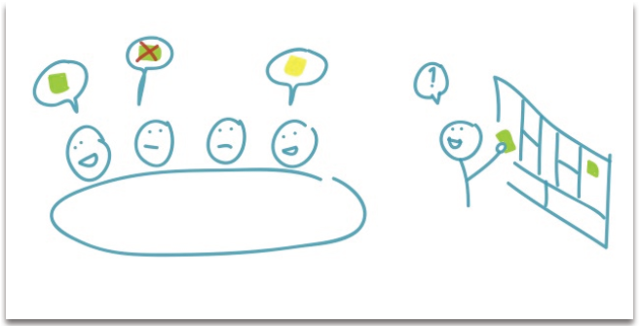
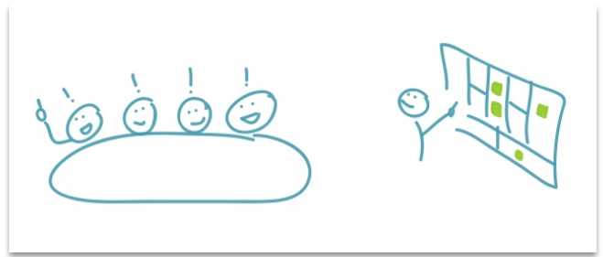

Slide 73
بوم مدل کسب و کار مجموعه‌ای است از
فرضیات

Slide 74
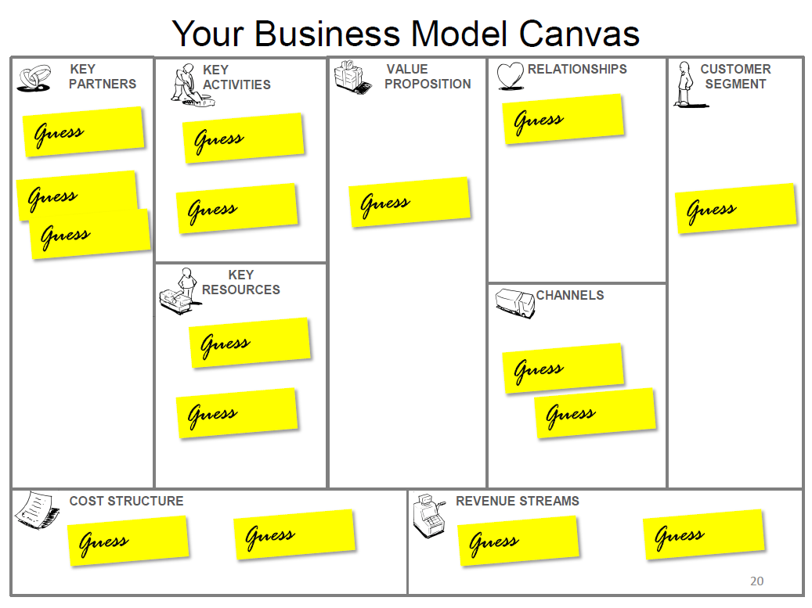

Slide 75
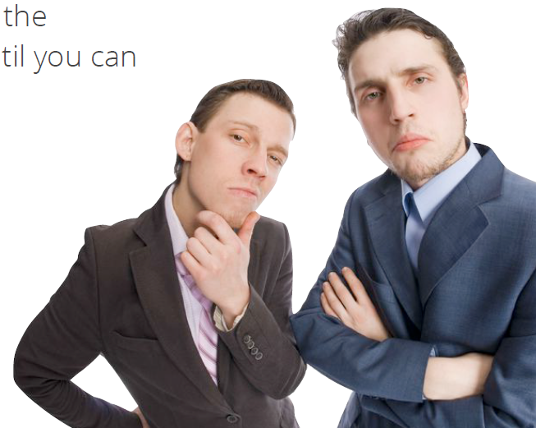
راستی‌آزمایی فرضیات
مادامی که درستی مدل کسب و کارتان را اثبات نکرده‌اید
باید آن را بهبود دهید

Slide 76
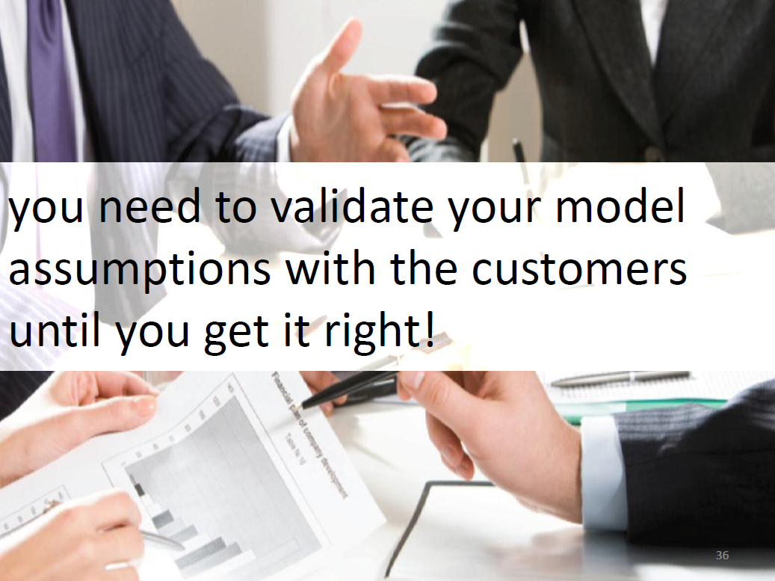
فرضیات مدل کسب و کار در فرایند «ارزیابی مشتری» تست شده و در صورت عدم اثبات، باید تغییر کنند

Slide 77

برای آشنایی بیشتر...

Slide 78
برای مشاهده اسلایدهای بیشتر
مرا در اسلایدشیر دنبال کنید
slideshare.net/mahdinasseri
مروج کارآفرینی
مدیر توسعه کسب و کار عکس‌پرینت
مهدی ناصری
@mahdinasseri

